Slide 1
2016暑期算法集训
第10日
数据结构2
树状数组&线段树
Notes:
预览及使用此模板前先下载英文Segoe Script、中文新蒂小丸子小学版字体，预览效果会更加美观！

Slide 2
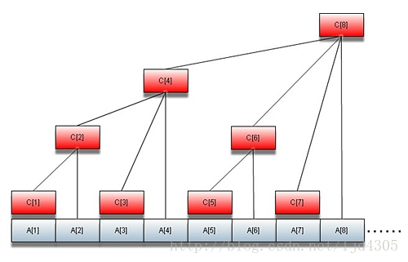
树状数组

Slide 3
树状数组
树状数组的基本操作
第一种：
ADD(I,K) 给位置I的值+K
GETSUM(I) 求1-I每个位置的和
第二种：
ADD(I,J,K) 给I~J每个位置的值+K
GETSUM(I) 询问第I个位置的值

Slide 4
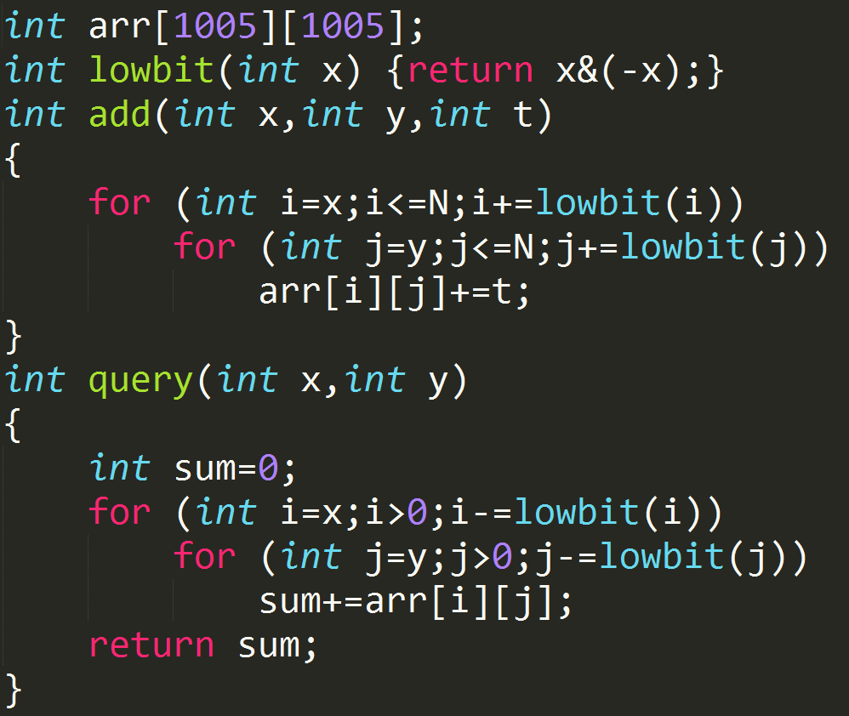
二维树状数组
本质就是
树状数组套树状数组

Slide 5
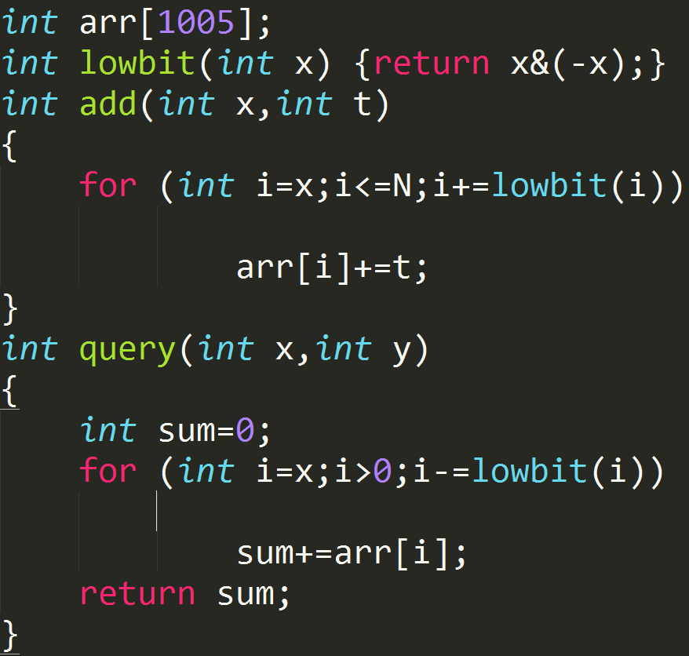

Slide 6
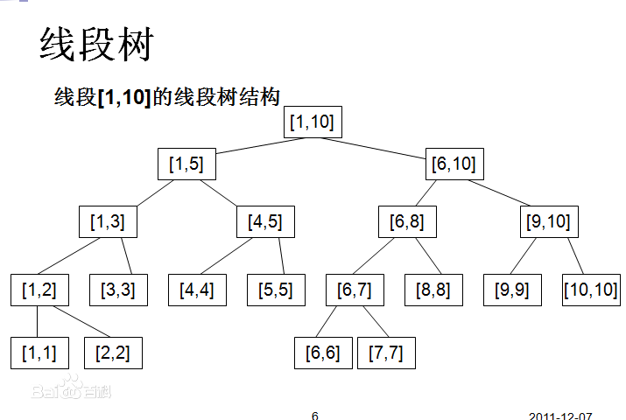
线段树

Slide 7
线段树
线段树的基本操作：
ADD(L,R,K) 给L,R这个区间+K
EDIT(L,R,K) 修改L,R这个区间为K
QUERY(L,R) 返回L,R区间内满足条件的答案
...
总之，除了区间反转，都能玩

Slide 8
线段树的几个小技巧
1.LAZY
2.离散化
3.在线段树上二分
4.树套树
5.树链剖分

Slide 9
一些好题
给你N个数字，问你其中有多少个逆序对

Slide 10
一些好题
给你N个星星的坐标，每个星星的level是它左下方星星个数之和，请输出每个level有多少个星星？

Slide 11
一些好题
给你N个矩形，求它们的面积并/交

Slide 12
一些好题
最长上升子序列，N=100,000

Slide 13
一些好题
给定一棵边权为 0/1 的树，要求支持两类操作：1. 询问有多少条路径 xor 和为 1。2. 修改一条边的权值。

Slide 14
一些好题
给一棵树，并给定各个点权的值，然后有3种操作：
I C1 C2 K: 把C1与C2的路径上的所有点权值加上K
D C1 C2 K：把C1与C2的路径上的所有点权值减去K
Q C：查询节点编号为C的权值

Slide 15
THANK
YOU

